Slide 1

2.3.1. specifiskā atbalsta mērķa “Veicināt ilgtspējīgu daudzveidu mobilitāti pilsētās”
2.3.1.2. pasākums "Multimodāls sabiedriskā transporta tīkls“ (Stacija 2.0)
Projekta iesnieguma sagatavošana, ieskats vērtēšanas kārtībā

Slide 2
1. Projekta iesnieguma sagatavošana

Slide 3

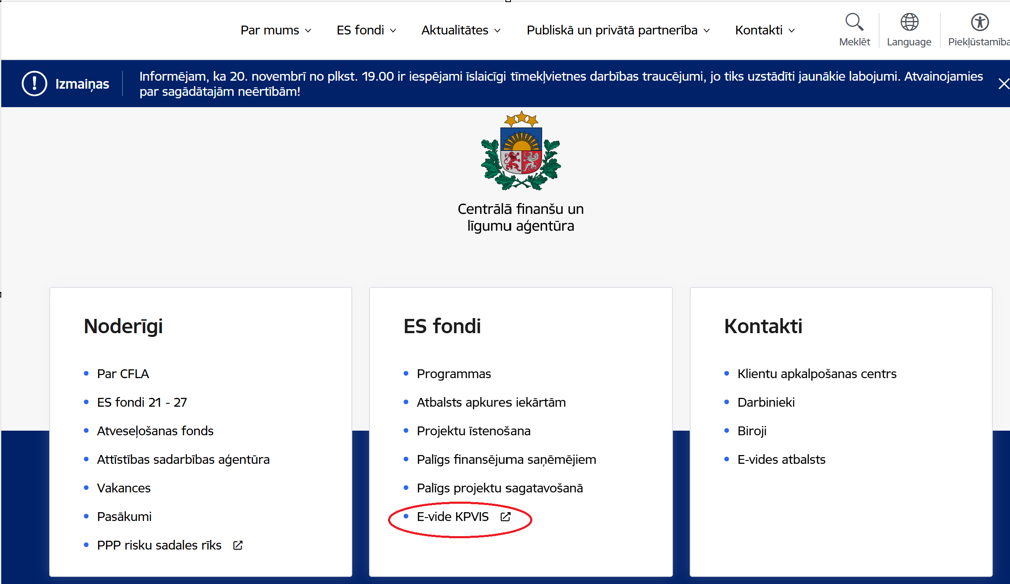
Projekta iesnieguma sagatavošana (1)​
Projekta iesniegumu sagatavo un iesniedz Kohēzijas politikas fondu vadības informācijas sistēmas (KPVIS) 2021-2027 e-vidē, aizpildot norādītos datu laukus un pievienojot visus nepieciešamos pielikumus
https://projekti.cfla.gov.lv/Login/Index?ReturnUrl=/

Slide 4
(demonstrācija Projektu portālā)

Slide 5

2. Projektu iesniegumu vērtēšanas kārtība

Slide 6
Vērtēšanas kārtība (1)​
Projektu iesniegumu vērtēšanas kritēriji
Neprecizējami kritēriji:
Izslēšanas kritēriji, GNU
(attiecas, ja plānots komerdarbības atbalsts)
Nr. 2.4.
Nr. 2.4. Projekta iesniegumā plānotās darbības, izņemot MK noteikumos noteiktās komercdarbības atbalsta darbības, nav uzsāktas, un atbilst komercdarbības atbalsta stimulējošās ietekmes nosacījumiem.
1.
2.
vienotie kritēriji
vienotie izvēles kritēriji
specifiskie atbilstības kritēriji
kvalitātes kritēriji
Notes:
Projekta iesnieguma atbilstību projektu vērtēšanas kritērijiem vērtē, vispirms izvērtējot visus neprecizējamos un pēc tam – precizējamos kritērijus šādā secībā:
vienotie kritēriji;
vienotie izvēles kritēriji;
specifiskie atbilstības kritēriji;
kvalitātes kritēriji.

Slide 7
Vērtēšanas kārtība (2)
Atbilstošos projektus sarindo prioritārā secībā ņemot vērā projektu iesniegumu dalījumu grupās, pēc MK noteikumu 16. punktā minētajiem sabiedriskā transporta savienojumu punktu veidiem, priekšroku dodot projektam ar kopējā koeficienta lielāko summu.
atbilstības kritēriji
kvalitātes kritēriji
ja vairākiem projektu iesniegumiem vienas grupas projektu iesniegumiem ir vienāds punktu skaits, priekšroku dod tam projekta iesniegumam, kuram ir lielāks projekta iesniedzēja līdzfinansējuma īpatsvara apmērs (kritērijs K₃; % skatot divas zīmes aiz komata)
Izslēšanas kritēriji
ja arī tad vienas grupas projektu iesniegumiem ir vienāds punktu skaits, tad prioritāte tiek piešķirta tam projekta iesniegumam, kur pēdējo piecu gadu laikā plānotajā projekta īstenošanas vietā projekta iesniedzējs ir veicis lielākās investīcijas

Slide 8



Vērtēšanas kārtība (3)​
Lēmumu par projekta iesnieguma apstiprināšanu pieņem, ja:
uz projekta iesniedzēju (ja projektā paredzēts komercdarbības atbalsts) nav attiecināms neviens no Vadības likuma 22. pantā minētajiem izslēgšanas noteikumiem;
projekta iesniegums atbilst projektu iesniegumu vērtēšanas kritērijiem;
pasākuma ietvaros ir pieejams finansējums projekta īstenošanai.
Lēmumu par projekta iesnieguma apstiprināšanu ar nosacījumu pieņem, ja projekta iesniedzējam jāveic CFLA noteiktās darbības, lai projekta iesniegums pilnībā atbilstu projektu iesniegumu vērtēšanas kritērijiem un projektu varētu atbilstoši īstenot
! Ja projekta iesniedzējs neizpilda lēmumā ietvertos nosacījumus vai neiesniedz precizēto projekta iesniegumu lēmumā norādītajā termiņā, projekta iesniegums tiek noraidīts
! Ja nosacījumi tiek izpildīti, CFLA izdod atzinumu par lēmumā noteikto nosacījumu izpildi
Lēmumu par projekta iesnieguma noraidīšanu pieņem, ja iestājas vismaz viens no nosacījumiem:
uz projekta iesniedzēju (ja projektā paredzēts komercdarbības atbalsts) attiecināms vismaz viens no Vadības likuma 22. pantā minētajiem izslēgšanas noteikumiem;
nav novērstas projekta iesnieguma nepilnības;
pasākuma ietvaros nav pieejams finansējums projekta īstenošanai.
Notes:
uz projekta iesniedzēju nav attiecināms neviens no Likuma 22. pantā minētajiem izslēgšanas noteikumiem;
projekta iesniedzējam, un ar tiem saistītajām, Starptautisko un Latvijas Republikas nacionālo sankciju likuma 11.² panta pirmajā daļā minētajām fiziskajām personām nav noteiktas starptautiskās vai nacionālās sankcijas vai būtiskas finanšu un kapitāla tirgus intereses ietekmējošas Eiropas Savienības vai Ziemeļatlantijas līguma organizācijas dalībvalsts sankcijas

Slide 9
Vērtēšanas kārtība (4)
Ja projekta iesniegums ir apstiprināts ar nosacījumu, projekta iesniedzējs veic tikai darbības, kuras ir noteiktas lēmumā par projekta iesnieguma apstiprināšanu ar nosacījumu, nemainot projekta iesniegumu pēc būtības. Precizējot projekta iesniegumu nav pieļaujama ERAF finansējuma palielināšana, pretējā gadījumā projekta iesniegums var tikt noraidīts.
Visi atbilstošie projektu iesniegumi, kuros ar precizētu projekta iesniegumu tiek mainīta informācija, kas ietekmē kvalitātes kritēriju aprēķinus, projekta iesniegumu pārvērtē attiecīgajā kvalitātes kritērijā, tādējādi pastāv risks, ka var tikt samazināts projekta iesniegumam sākotnēji piešķirtais kopējais punktu skaits un tā vieta projektu iesniegumu rindojumā pēc saņemto punktu skaita.
NB!

Slide 10



Plānotais vērtēšanas laika grafiks
PI iesniegšana
Līguma vai vienošanās slēgšana*
Precizējumu vērtēšana
28.02.2025.
28.04.2025.
no
29.04.2025.
līdz 28.05.2025.
līdz 30.06.2025.
no
01.07.2025.
Lēmums
Nosacījumu izpilde
Līguma vai vienošanās slēgšana*
* 30 darbdienas, t.sk. tehnisko precizējumu (ja tādi ir) veikšana 10 darbdienas

Slide 11

Paldies par uzmanību!
Kristīne Šmite, Veselības un satiksmes projektu atlases nodaļas vadošā eksperte
kristine.smite@cfla.gov.lv,
tel. 20391910

